Slide 1
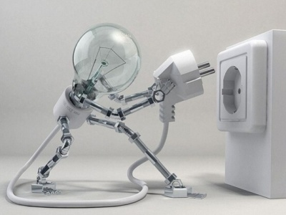
Fyzikálna veličina elektrický prúd.
Meranie prúdu

Slide 2
Elektrický prúd
Je merateľná fyzikálna veličina
Značka: I
Základná jednotka: A (ampér)
Číselná hodnota
I= 1 A
Značka fyz. veličiny
Základná jednotka fyz. veličiny

Slide 3
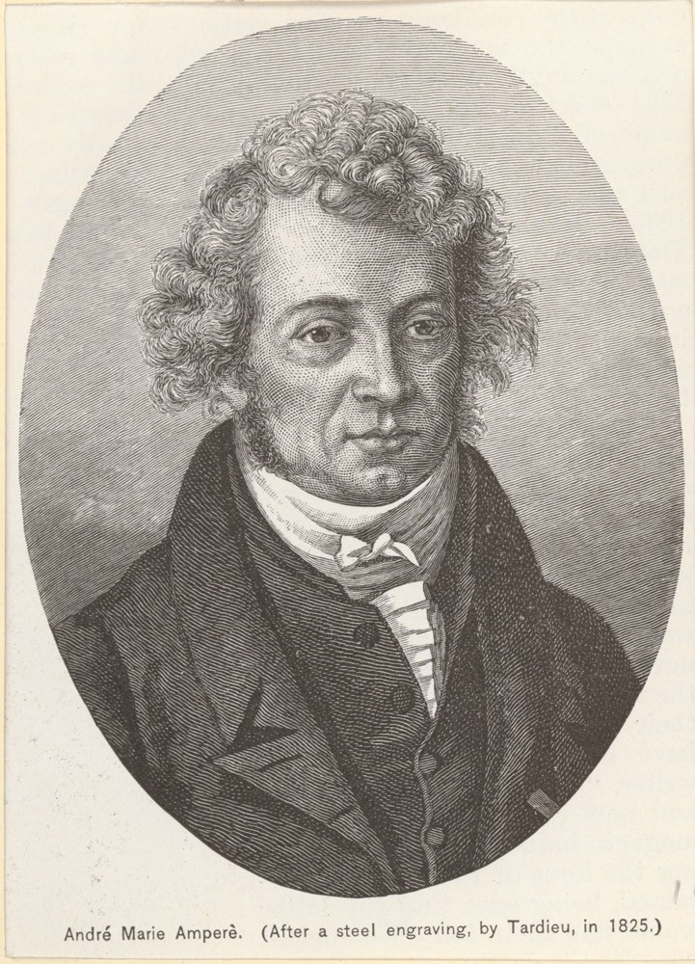
André Marie Ampére (1735-1836)
Objaviteľ elektrického prúdu a jeho silových účinkov
Tvorca elektrodynamiky
Skúmal magnetizmus
Zadefinoval pojem elektrický prúd
Uvažoval o vplyve pohybu Zeme okolo Slnka
Trpel depresiami (poprava otca, smrť manželky, majetkové spory)
Bol vykresľovaný ako nemotorný, nepraktický a podivný človek.

Slide 4
Výpočet elektrického prúdu
Elektrický prúd určíme ako celkový elektrický náboj, ktorý prejde pri pohybe prierezom vodiča za jednu sekundu.
Keď prejdú prierezom vodiča častice s celkovým elektrickým nábojom Q za čas t, elektrický prúd určíme ako
$I=\frac{Q}{t}$

Slide 5
Jeden ampér
Vodičom prechádza stály prúd jeden ampér, keď jeho prierezom prejdú za každú sekundu častice s celkovým nábojom jeden coulomb.

Slide 6
Ďalšie jednotky elektrického prúdu
kA
A
mA
$μ$A
𝜇A
1 miliampér: 1mA
1 mikroampér: 1$μA$
1 kiloampér: 1kA
.1000
.1000
.1000

Slide 7
Meranie elektrického prúdu
Elektrický prúd meriame ampérmetrom.
Prístroj nastavíme na meranie jednosmerného alebo striedavého prúdu.
Nastavíme rozsah merania
Ampérmeter zapojíme sériovo
Keď máme odmerať elektrický prúd na určitom mieste v obvode, zaradíme ampérmeter na toto miesto v obvode tak, aby jeho svorka označená + bola spojená s rovnako označenou svorkou zdroja.

Slide 8
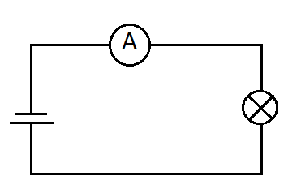
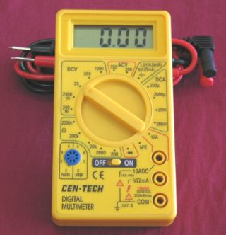
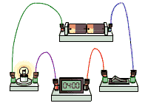

Slide 9
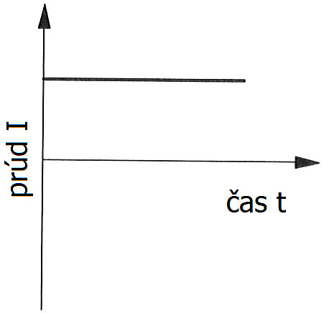
Jednosmerný elektrický prúd
Elektrický prúd, ktorý má stály smer a stálu veľkosť.

Slide 10
Zopakujme si:
Ako sa označuje elektrický prúd ako fyzikálna veličina?
Aká je základná jednotka elektrického prúdu?
Kedy preteká obvodom prúd veľkosti 1 ampér?
Doplň:
$$\frac{I}{A}$$ | $$\frac{I}{mA}$$ | $$\frac{I}{μA}$$
0,5
 | 2 400
 |  | 3 600
1,8

